Slide 1
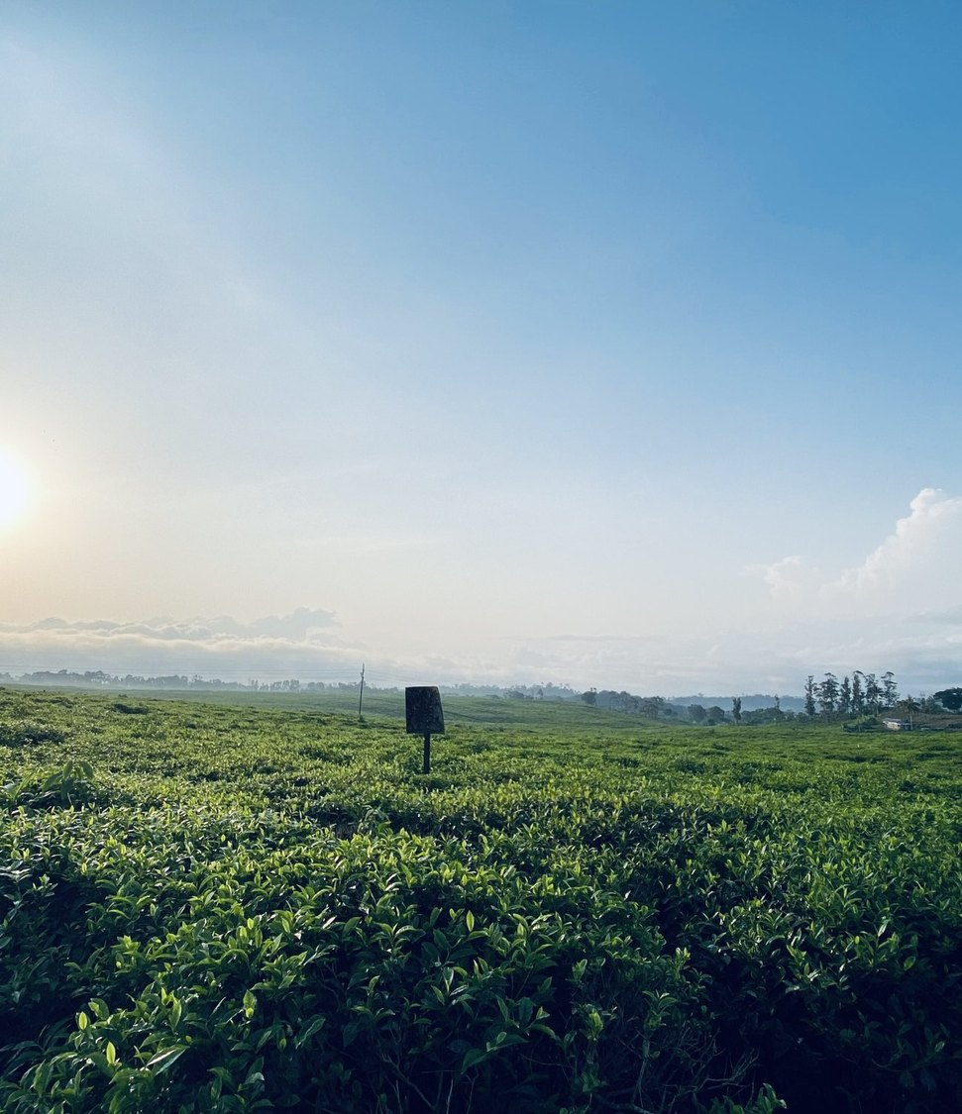


GREEN SOLUTIONS GROUP
RÉPUBLIQUE DU CAMEROUN
Yaoundé · 2026
Cacao, coton, banane et vivrier, du Sud humide au Grand Nord sahélien.
Ce que l'hydro-rétention change quand la saison sèche s'allonge.
ECOSORB® · ECOFERT® · NAPEMA® · PAULOWNIA
Septembre 2026 · Document confidentiel · À l'usage exclusif du destinataire

Slide 2
LE MARCHÉ EN BREF
Une agriculture qui fait vivre plus de quatre actifs sur dix
≈ 17 %
≈ 43 %
≈ 309 000 t
≈ 350 000 t
du PIB provient de l'agriculture
de la population active travaille dans le secteur
de cacao récoltées en 2024/25, un record
de coton-graine attendues dans le Grand Nord
Le pays compte environ 30 millions d'habitants et une agriculture très diversifiée, portée par des centaines de milliers de petites exploitations. Les filières d'exportation — cacao, coton, banane, café, hévéa — côtoient un vivrier qui nourrit les villes et une partie des pays voisins de la zone CEMAC.
Green Solutions · Dossier marché Cameroun
1

Slide 3
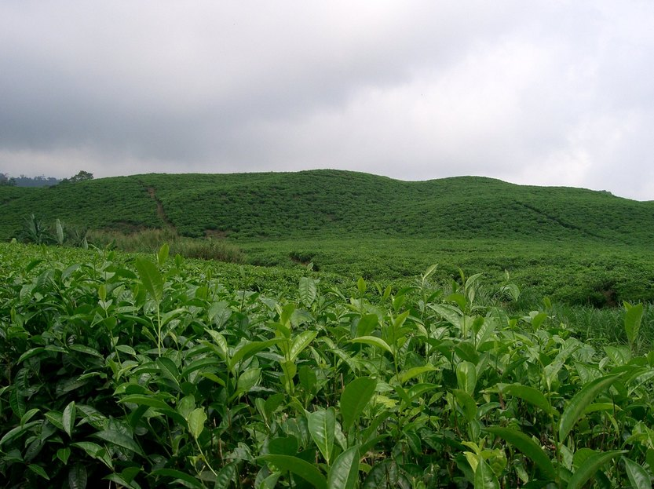
LA CONTRAINTE
Deux climats, une même fragilité face à l'eau
Au Sud, 1 500 à 3 000 mm de pluie par an, mais des saisons sèches qui s'allongent et se décalent : les jeunes cacaoyers et les bananiers en souffrent les premiers.
Au Nord, la pluie tombe en quatre à cinq mois : chaque sécheresse en début de cycle coûte des semaines de croissance au coton et aux céréales.
Le lac Tchad a perdu l'essentiel de sa superficie depuis les années 1960, et la dégradation des terres progresse dans les régions septentrionales.
Inondations et ravageurs ont fait reculer les surfaces de coton, dont le rendement est passé d'environ 1 600 à 1 300 kg/ha.
Presque toute la production est pluviale : l'enjeu n'est pas de pomper davantage, mais de garder l'eau de pluie dans la zone racinaire au moment où la plante en a besoin.
Green Solutions · Dossier marché Cameroun
2

Slide 4
SÉCHERESSE ET STRESS HYDRIQUE
La pression augmente, mais le risque se lit localement
Deux indicateurs, pas un raccourci
À l’échelle mondiale, le nombre et la durée des sécheresses ont augmenté de 29 % depuis 2000 par rapport aux deux décennies précédentes.
Le stress hydrique mesure autre chose : les prélèvements rapportés aux ressources renouvelables disponibles après les besoins environnementaux. Ce signal mondial n’est donc pas une prévision nationale ; il doit être confronté aux pluies, aux nappes, aux saisons et aux usages locaux.
Green Solutions · Dossier marché Cameroun
3

Slide 5
OÙ PART L'EAU
L'agriculture, premier poste de prélèvement
Ce que cela implique
Les prélèvements restent faibles au regard de la ressource du Sud : le pays n'est pas en pénurie d'eau à l'échelle nationale.
La contrainte est locale et saisonnière — le Grand Nord, la saison sèche, les jeunes plantations. C'est là que l'hydro-rétention se mesure.
Green Solutions · Dossier marché Cameroun
4

Slide 6
ÉCONOMIE ET SÉCURITÉ ALIMENTAIRE
Un exportateur agricole qui importe encore son riz
Top 5
≈ 30 M
≈ 800 000 t
≈ 12 M ha
des producteurs mondiaux de cacao
d'habitants, dont plus de la moitié en ville
de riz importées chaque année
de terres dégradées, dont les deux tiers au Nord
Le Cameroun approvisionne ses voisins de la CEMAC en produits vivriers, mais importe l'essentiel de son riz, de son blé et de son poisson. La politique d'import-substitution vise à produire localement une part croissante de ces volumes.
Green Solutions · Dossier marché Cameroun
5

Slide 7
LES FILIÈRES
Cinq productions structurent l'offre agricole
Lecture
Manioc, plantain et maïs nourrissent le pays ; cacao et coton rapportent les devises.
Les filières d'exportation pèsent peu en tonnes mais beaucoup en valeur, et elles sont encadrées : c'est là qu'un essai mesuré se transforme le plus vite en décision.
Green Solutions · Dossier marché Cameroun
6

Slide 8
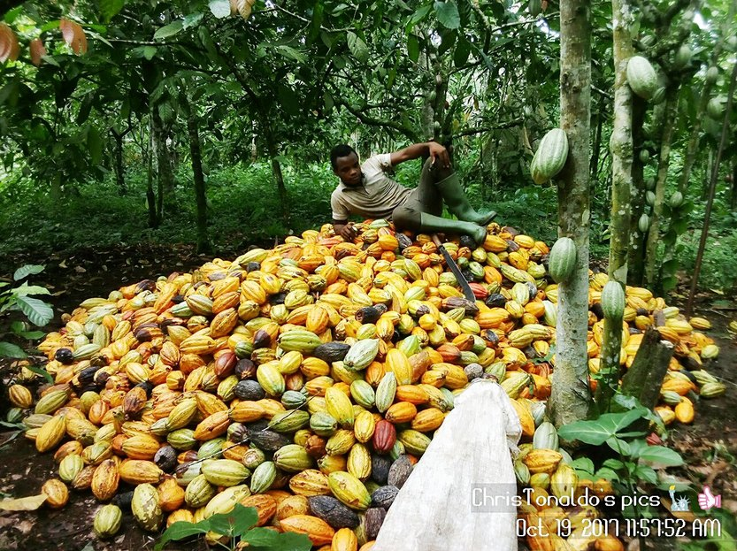
FILIÈRE PHARE
Cacao : un record à transformer en rendement durable
La campagne 2024/25 a dépassé pour la première fois 300 000 tonnes, portée par des prix mondiaux historiquement élevés.
La production repose sur des centaines de milliers de petites exploitations du Centre, du Sud et du Sud-Ouest, aux vergers souvent âgés.
Le rendement moyen reste faible, et la variabilité des pluies pèse sur chaque récolte comme sur la reprise des jeunes plants.
Les acheteurs européens exigent traçabilité, zéro déforestation et limites strictes de résidus : NAPEMA® protège sans résidu.
À la replantation, EVERGREEN® dans le trou de plantation sécurise la reprise pendant la première saison sèche.
Green Solutions · Dossier marché Cameroun
7

Slide 9
NOTRE RÉPONSE
Retenir l'eau, nourrir sans épuiser
EVERGREEN® — retenir l'eau
ECOFERT® — nourrir sans épuiser
Hydro-rétenteur à base de potassium, placé dans la zone racinaire à la plantation ou à la replantation.
Capte l'eau de pluie ou d'irrigation et la restitue progressivement, ce qui protège les jeunes plants pendant la saison sèche.
Capacité d'absorption de l'ordre de 300 fois son poids ; durée d'effet utile de 3 à 4 ans dans le sol.
Se dégrade de 20 à 25 % par an, sans accumulation ni risque de surdosage.
Fertilisant en microdoses d'acides aminés, azote, phosphore et potassium, issu de ressources renouvelables.
Non chélatant : il n'appauvrit pas le complexe argilo-humique de sols cultivés depuis des générations.
Certifié SOHISCERT et EU Bio, utilisé dans 60 pays — argument utile pour les filières cacao et café exportatrices.
1 à 4 flacons de 140 ml par hectare, compatibles avec un pulvérisateur à dos comme avec la fertirrigation.
Les deux produits se vendent séparément mais ont été conçus pour se renforcer : l'hydro-rétenteur prolonge la disponibilité de l'eau, le fertilisant valorise cette eau sans dégrader le sol.
Green Solutions · Dossier marché Cameroun
8

Slide 10
Le reste de la gamme
Protéger les cultures, fixer les sols
NAPEMA® — protéger sans résidu
Paulownia ALTIFOLIA® — l'arbre des régions chaudes
Lutte contre maladies, parasites, champignons et ravageurs, sans molécule de synthèse.
Pulvérisation foliaire et racinaire, à effet préventif comme curatif.
Aucun résidu dans le sol, la plante ou l'air : pollinisateurs et auxiliaires préservés.
Formulé sur mesure pour un problème précis : cochenille, HLB des agrumes, nématodes.
13 à 15 m en six à huit ans, avec un tronc de gros diamètre.
Associé à 100 g d'EVERGREEN® par plant, l'irrigation nécessaire diminue de 50 %.
Résiste de −25 °C à +45 °C ; son bois ne s'enflamme qu'à partir de 426 °C.
Brise-vent, protection des sols contre l'érosion, 400 à 700 kg de miel par hectare.
Plants livrés en pot (25 à 30 cm), certifiés indemnes de maladies et remplacés sous garantie en cas de perte. Première coupe à la fin de la sixième année, bois valorisé autour de 400 à 450 € le m³.
Green Solutions · Dossier marché Cameroun
9

Slide 11
ORDRES DE GRANDEUR
Économie d'eau attendue selon le mode d'arrosage
À lire avec prudence
Ces fourchettes sont indicatives et fondées sur les gains documentés de nos hydro-rétenteurs.
Le résultat réel dépend du sol, du climat et de la culture. Ces chiffres donnent un ordre de grandeur : ils ne constituent en aucun cas une valeur garantie, contractuelle ou absolue.
Green Solutions · Dossier marché Cameroun
10

Slide 12
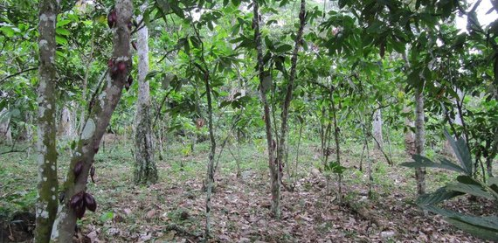
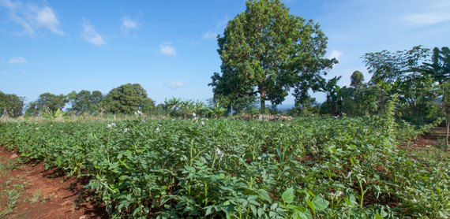
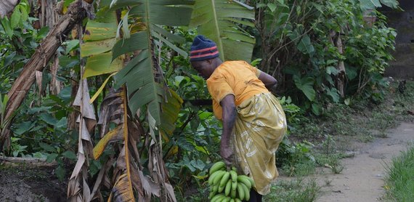
TROIS TERRAINS PRIORITAIRES
Où engager les premiers essais
Centre et Sud — cacao
Grand Nord — coton
Moungo et Littoral — banane
≈ 309 000 t en 2024/25
Plus de 200 000 familles
Banane d'export et vivrier
Petites cacaoyères familiales, souvent âgées, où la replantation est la priorité des programmes publics.
Mortalité des jeunes plants en saison sèche : l'hydro-rétenteur se juge au taux de reprise.
Coopératives et exportateurs déjà organisés pour suivre des parcelles.
Producteurs encadrés par la SODECOTON, avec des intrants distribués en début de campagne.
Pluie concentrée sur quelques mois et poches de sécheresse au semis.
Un réseau d'encadrement qui permet un essai coordonné sur de nombreux sites.
Plantations de banane dessert autour de Njombé-Penja, suivies bloc par bloc.
Sols volcaniques fertiles, mais saison sèche marquée de décembre à mars.
Volumes contractualisables et protocole d'essai facile à tenir sur un bloc homogène.
Green Solutions · Dossier marché Cameroun
11

Slide 13
COMMENT NOUS PROCÉDONS
Un déploiement par étapes, mesuré à chaque palier
1
2
3
4
Diagnostic
Parcelle témoin
Mesure
Extension
Analyse du sol, du mode d'arrosage et de la culture. Aucun engagement à ce stade.
Un essai comparatif sur un bloc, avec parcelle témoin conduite à l'identique.
Relevés de reprise, de consommation et de rendement à cheval sur la saison sèche.
Généralisation progressive aux autres parcelles sur la base des résultats constatés.
La règle de dosage est la même partout : 3 grammes par litre de terre utile. Ce qui change d'un terrain à l'autre, c'est le volume de terre effectivement exploré par les racines.
Green Solutions · Dossier marché Cameroun
12

Slide 14
CE QU'IL FAUT ANTICIPER
Risques identifiés et réponses
Risques
Réponses
Logistique intérieure et coût du transport entre Douala et le Grand Nord.
Insécurité dans une partie de l'Extrême-Nord et des régions du Nord-Ouest et du Sud-Ouest.
Trésorerie limitée des petits producteurs, qui achètent souvent leurs intrants à crédit.
Produit peu connu, parfois confondu avec les polymères à base de sodium.
Passer par les structures d'encadrement et les coopératives pour grouper achats et suivi.
Choisir des sites d'essai accessibles et sûrs, puis étendre selon les résultats.
Raisonner le coût sur 3 à 4 ans d'effet utile et sur la reprise des jeunes plants.
Documenter la formulation potassique, sans sodium, compatible avec les cultures alimentaires.
Analyse acrylamide (laboratoire Polymex, ISO 9001, teneur inférieure à 3,0 µg/g) et screening REACH / SVHC (SGS) disponibles sur demande, ainsi que le certificat SOHISCERT valable jusqu'au 4 septembre 2027.
Green Solutions · Dossier marché Cameroun
13

Slide 15
Sources
Sources et hypothèses de travail
Sources principales
Hypothèses de travail
UNCCD, Drought in Numbers 2022 : nombre et durée des sécheresses, +29 % depuis 2000 par rapport à 1980–1999.
ONU-Eau / FAO AQUASTAT, indicateur ODD 6.4.2 : définition et seuils du stress hydrique.
Photographies : Amcaja (CC BY-SA 3.0), Perez Mekem (CC BY-SA 4.0), Hnkamwa (CC BY-SA 4.0), Barada-nikto (CC BY-SA 4.0), CHRISTONALDO (CC BY-SA 4.0), PRA (CC BY-SA 3.0), Adesolive (CC BY-SA 4.0) — via Wikimedia Commons.
Les chiffres sont des ordres de grandeur arrondis, tirés des dernières données publiques disponibles.
Les gains d'eau et de rendement sont indicatifs et varient selon le sol, le climat et la culture.
Document de travail commercial : chiffres à actualiser avant toute soumission officielle.
Rapports d'essais, certificats (SOHISCERT, analyses Polymex et SGS) et fiches techniques : disponibles sur demande.
Green Solutions · Dossier marché Cameroun
14

Slide 16
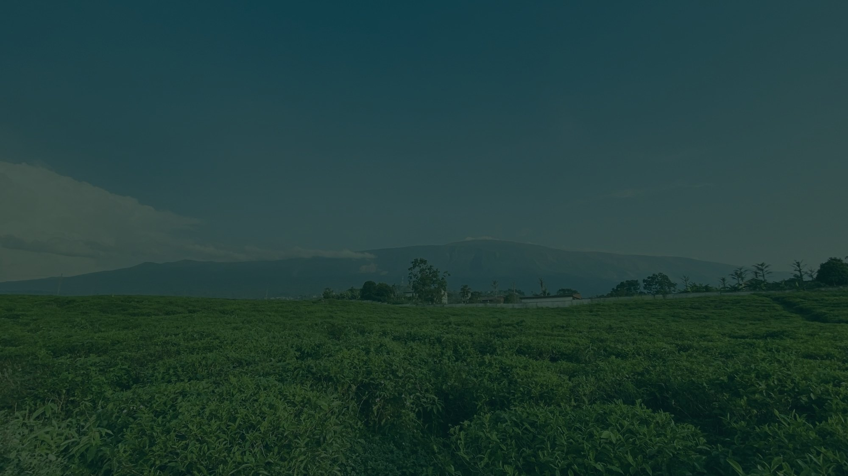

Dites-nous votre parcelle
Culture, mode d'arrosage, nature du sol, volume d'eau consommé aujourd'hui. Nous revenons avec la combinaison de technologies correspondante, les dosages, et les essais déjà conduits dans des situations comparables.
Un premier échange n'engage à rien.
contact@green-solutions-group.com · Green Solutions Groupe AIM SA, 46, route de la Condémine, 1475 Forel, Suisse
Green Solutions · Dossier marché Cameroun
15

